Slide 1
Roboter orchestrierungssoftware
Fach: Systemadministration Betreuer: M.Sc. aykan d. inan
Stefan geiring 30658
Nicolas baumgärtner 32849
Marvin müller 32850
28.01.2023

Slide 2
Gliederung
Was ist Robotik und wo wird sie gebraucht?
Frontend
Backend
Roboterplatform
Probleme

Slide 3
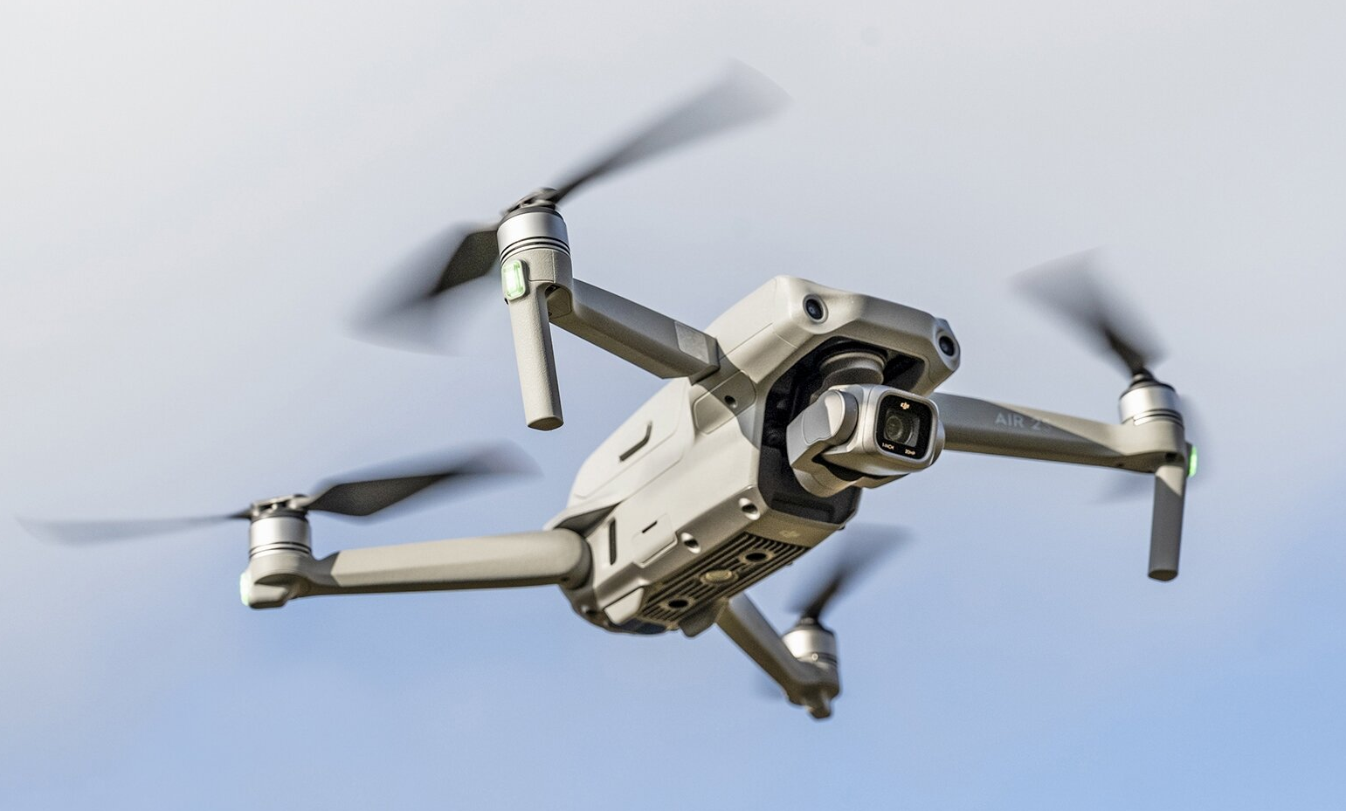
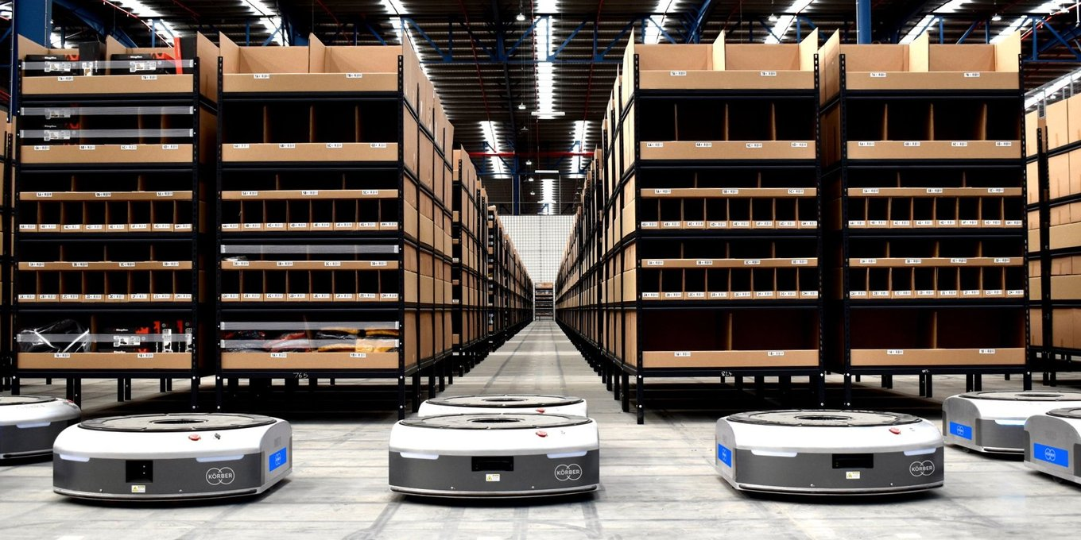
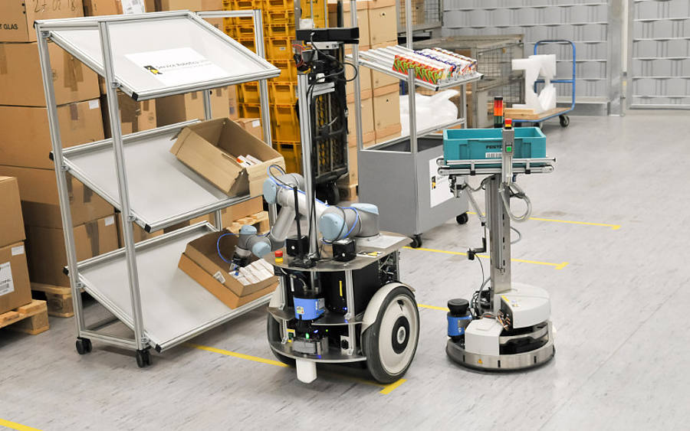
Was ist robotik und wo wird sie gebraucht?

Slide 4
Frontend - Evaluation
Framework / Vue.js React
UI-Komponentenbibliothek / Bootstrap...
rosbridge
ROSLIBJS

Slide 5
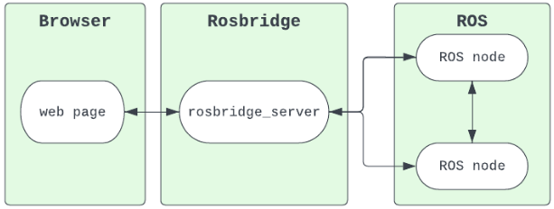
Frontend – Kommunikation
ROS -> TCP
Web -> Websockets
Brücke -> rosbridge

Slide 6
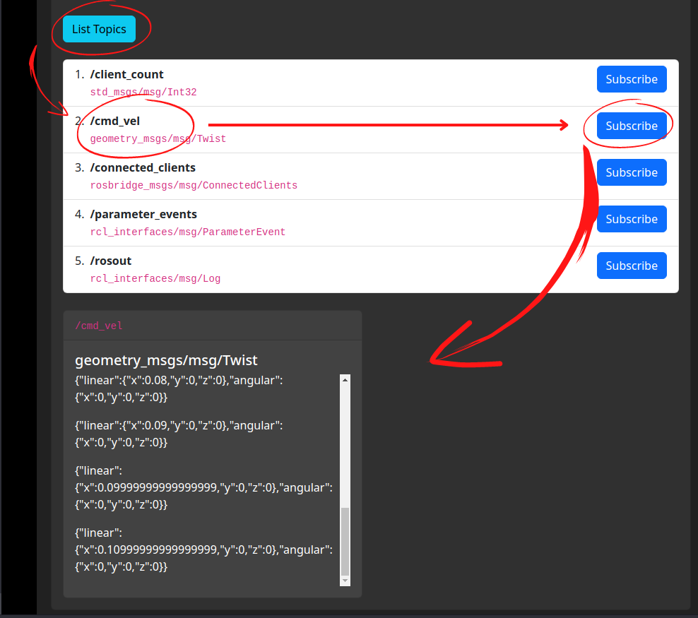
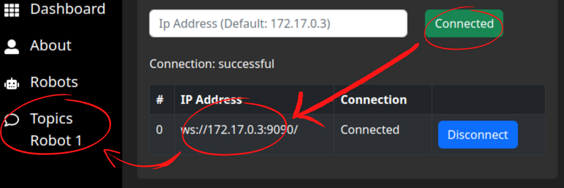
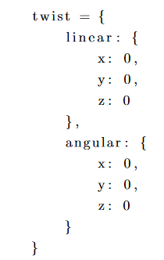
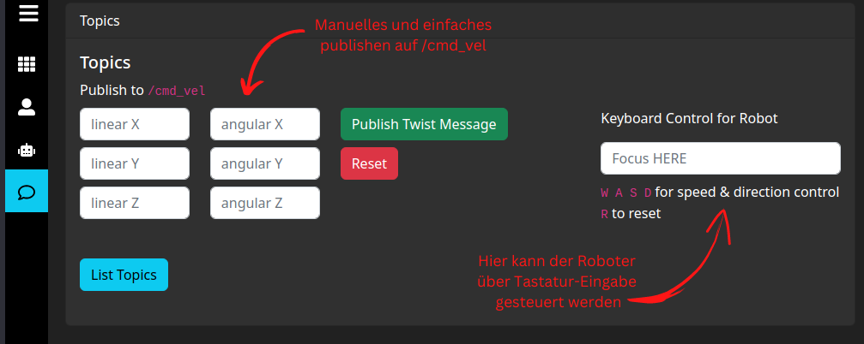
Frontend – Aufbau
ROS - Socket (ROSLIBJS)
Publish / Subscribe
Twist
Komponenten

Slide 7

Backend ROS
Robot Operating System
Sammlung von Bibliotheken und Werkzeugen
ROS-Graph
Nodes
Topics
Message

Slide 8
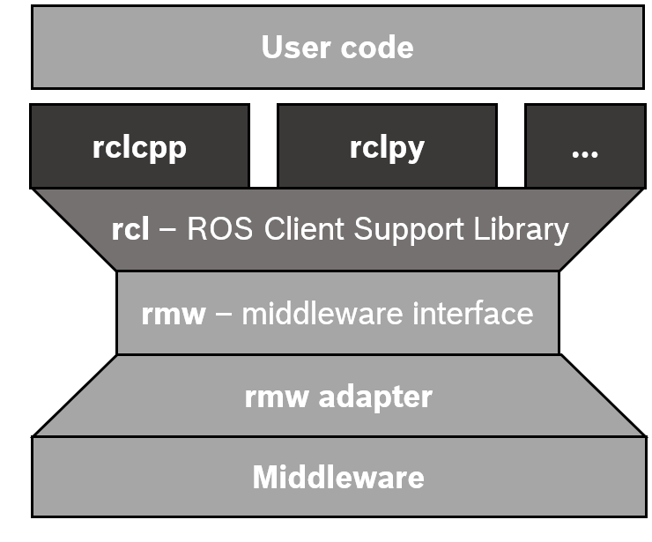
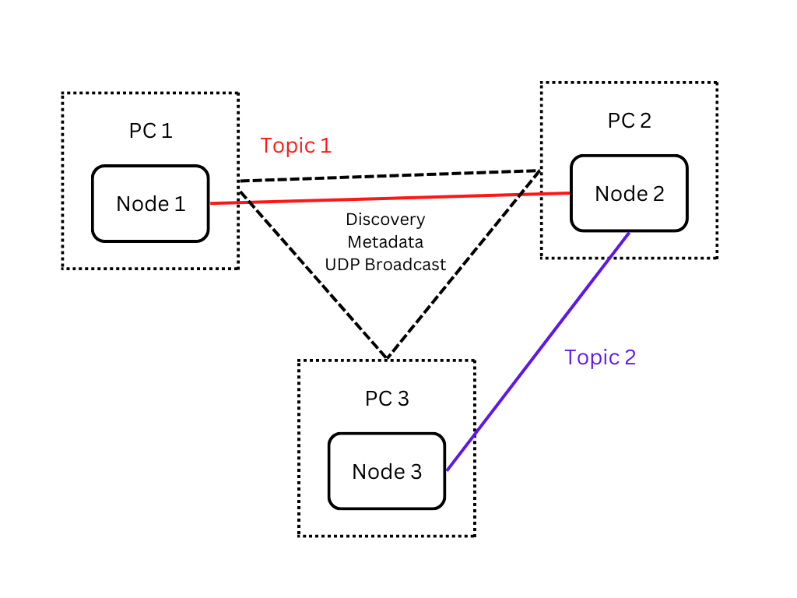

Slide 9
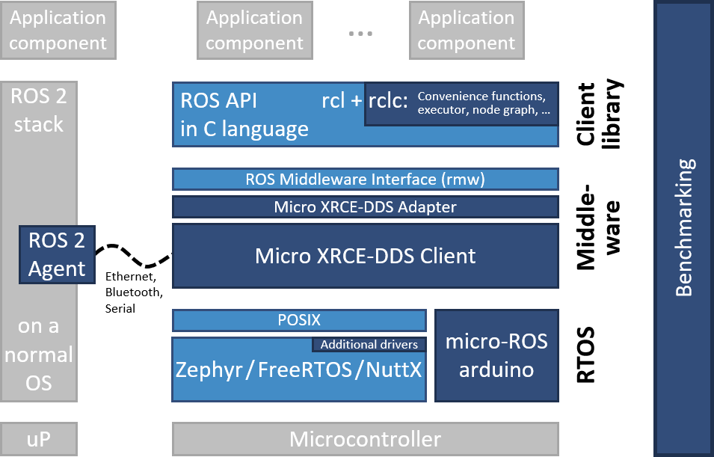
Micro ROS

Slide 10
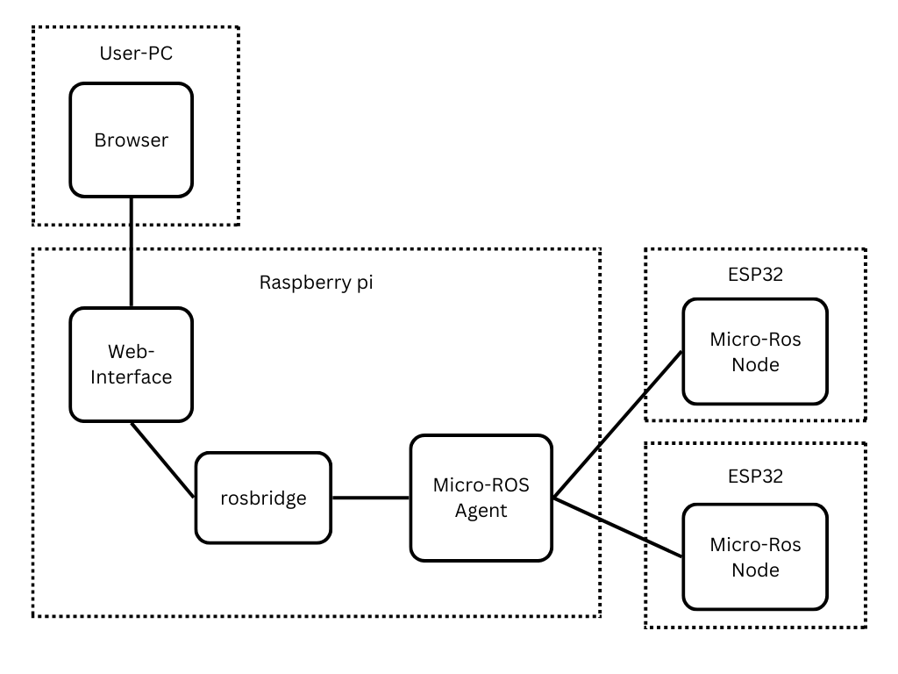
Gesamtaufbau

Slide 11
Kompilierungspipeline
ROS -> Micro-ROS -> RTOS -> ESP-IDF
Micro-ROS Pipeline
VSCode Erweiterung
Docker-Container
Kritische Einstellungen

Slide 12
Code
Initialisierung Pins
Initialisierung Node Subscriber und Timer
Warten auf Nachrichten
Abbildung der Message auf Steuerbereich
Berechnung Rad-Drehrichtung
Berechnung Rad-Geschwindigkeit
PWM-Signal

Slide 13
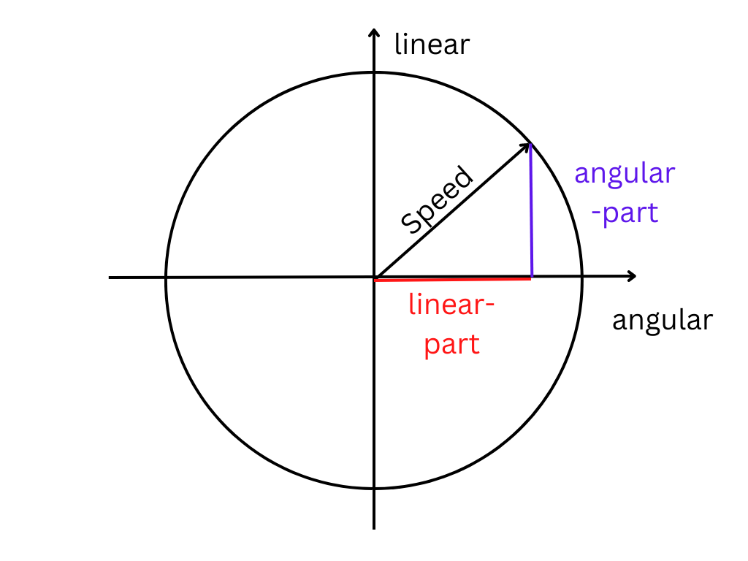
Code

Slide 14
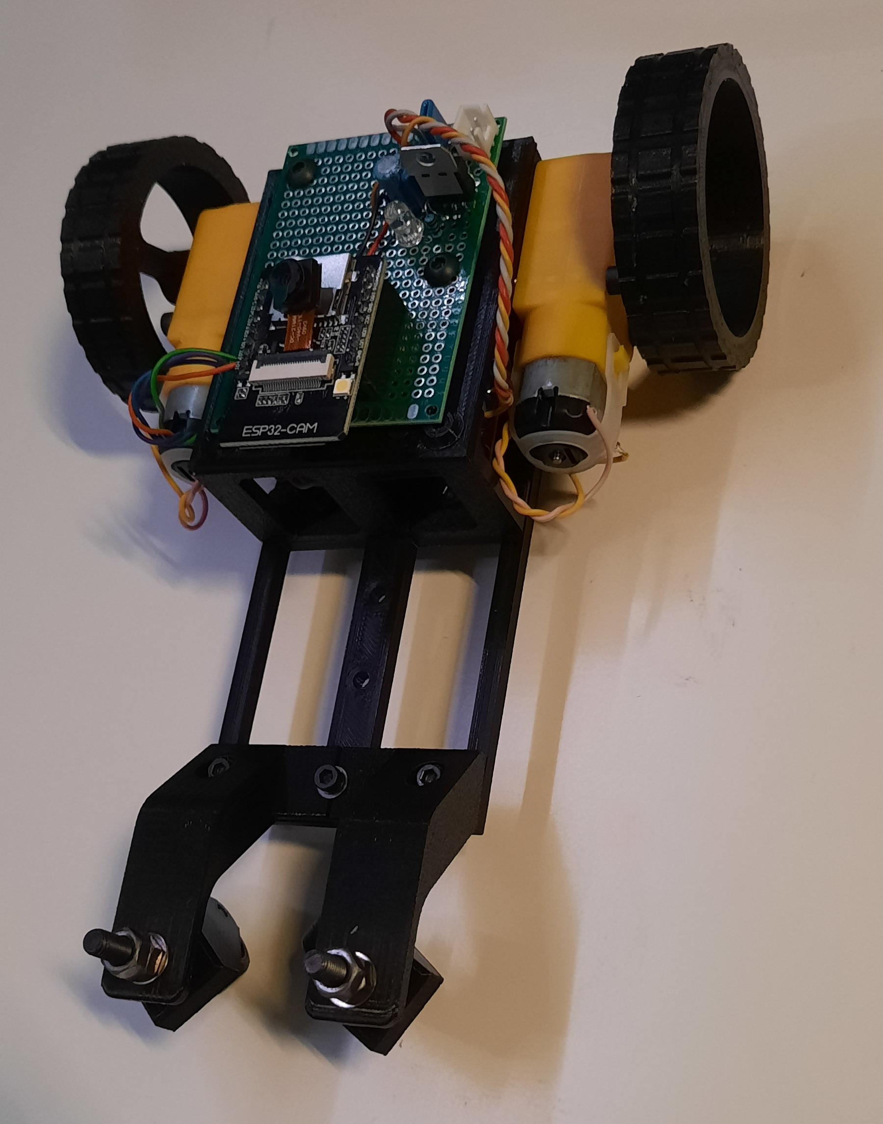
Roboterplatform
Ziel: kostengünstige Plattform für Demonstration erschaffen
Modularer Aufbau und iterativ designed

Slide 15
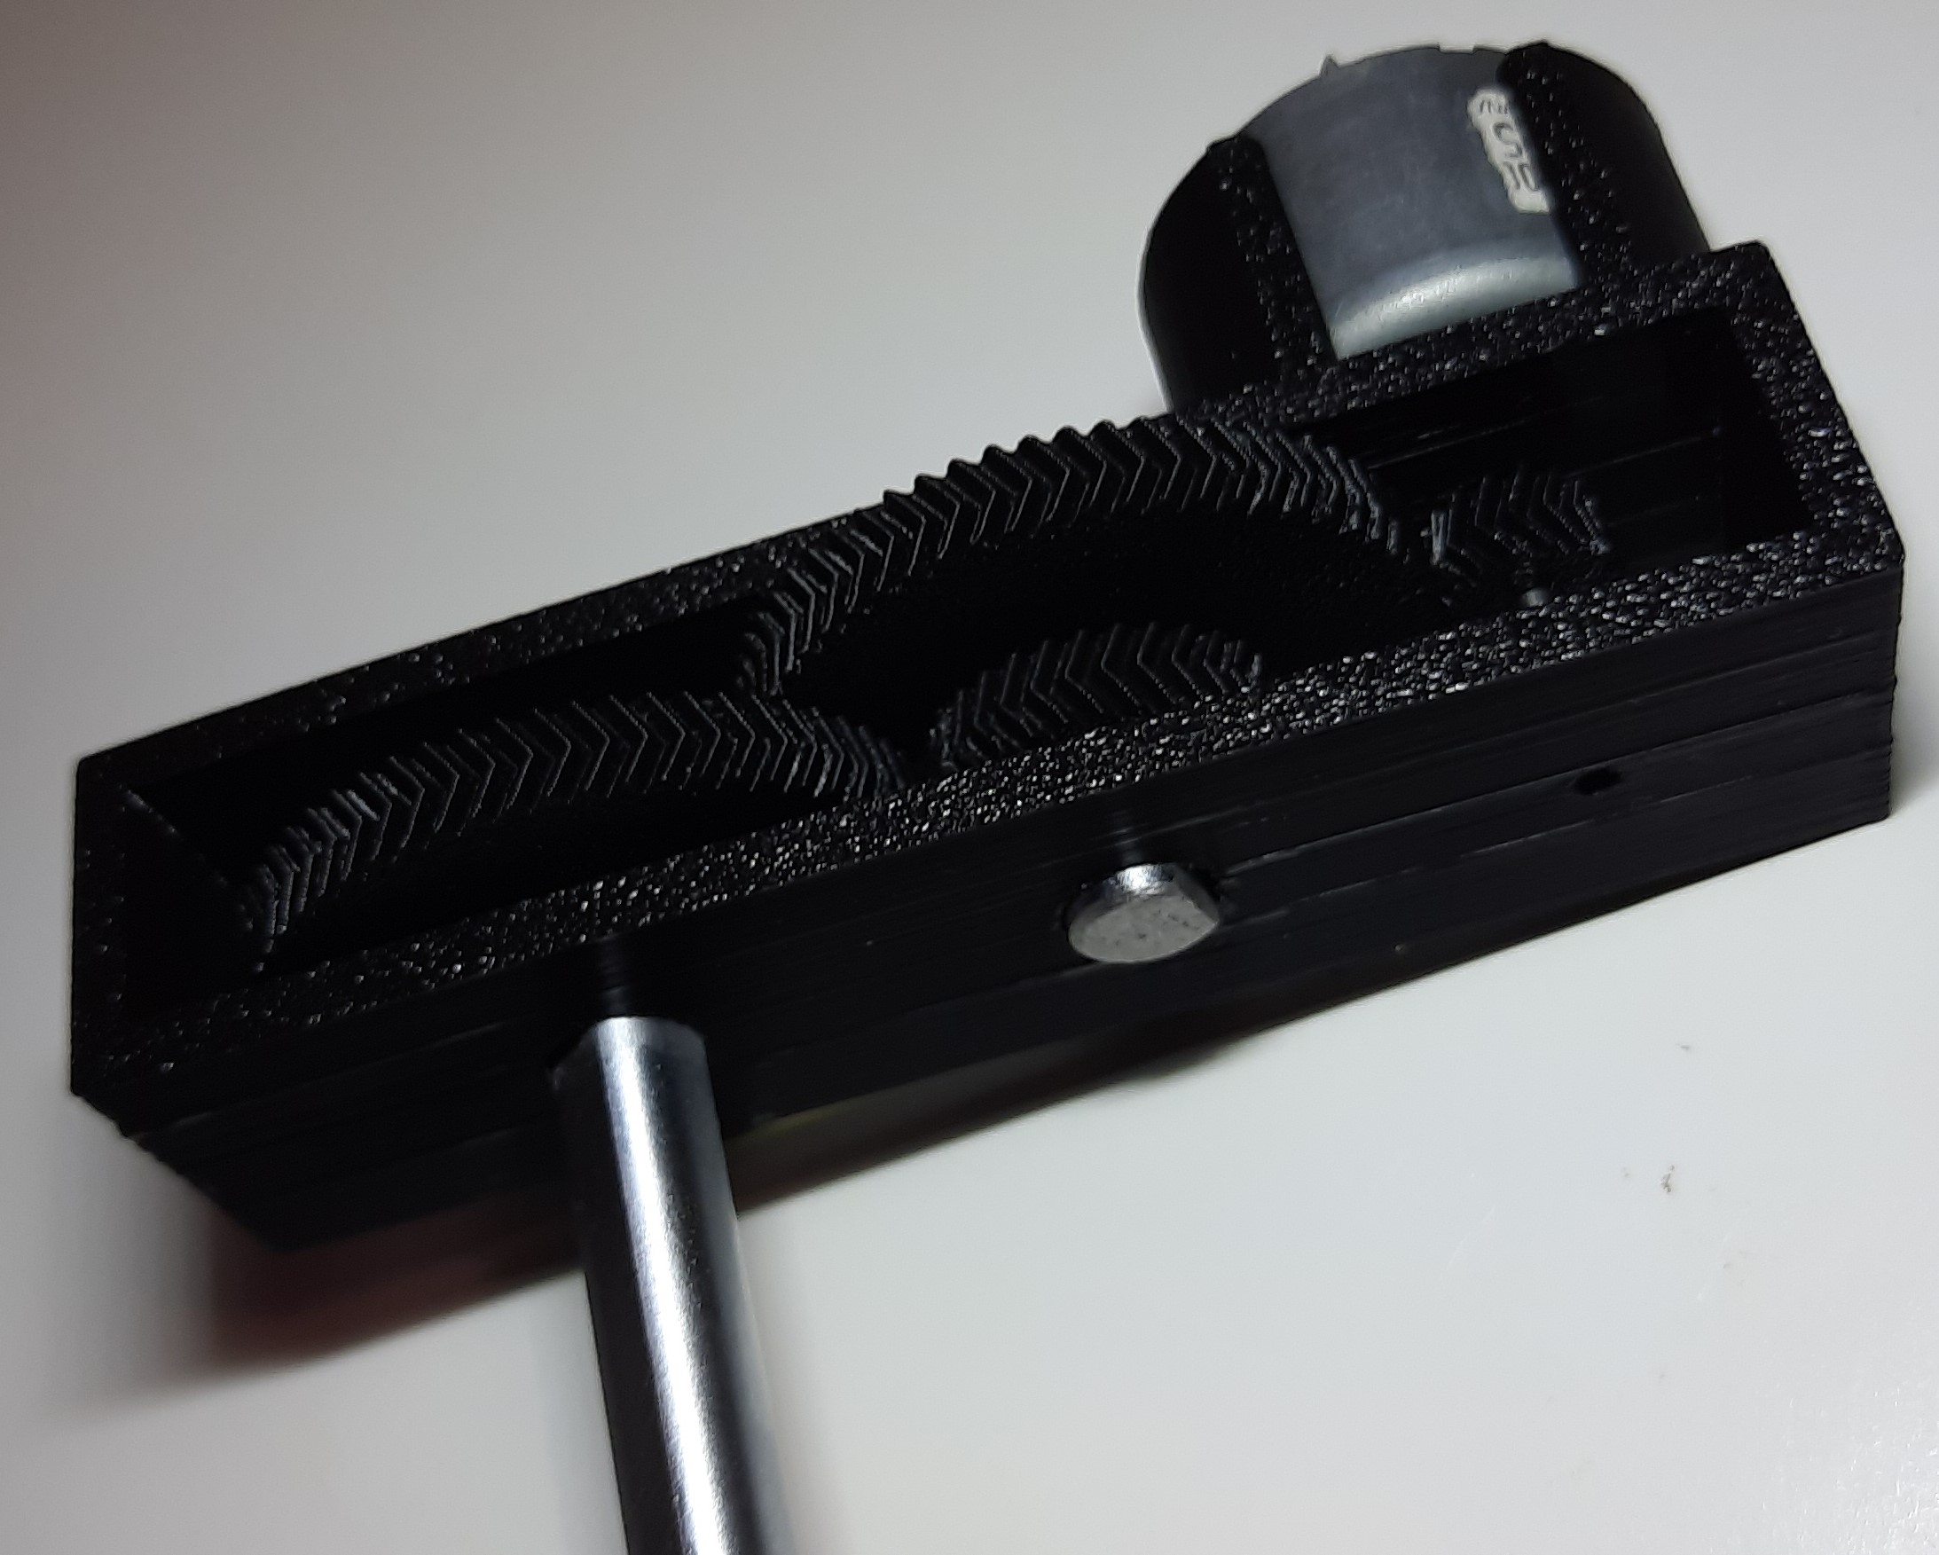
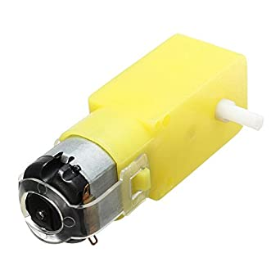
Design Prozess
Getriebe 3D-gedruckt
Modelbaumotor

Slide 16
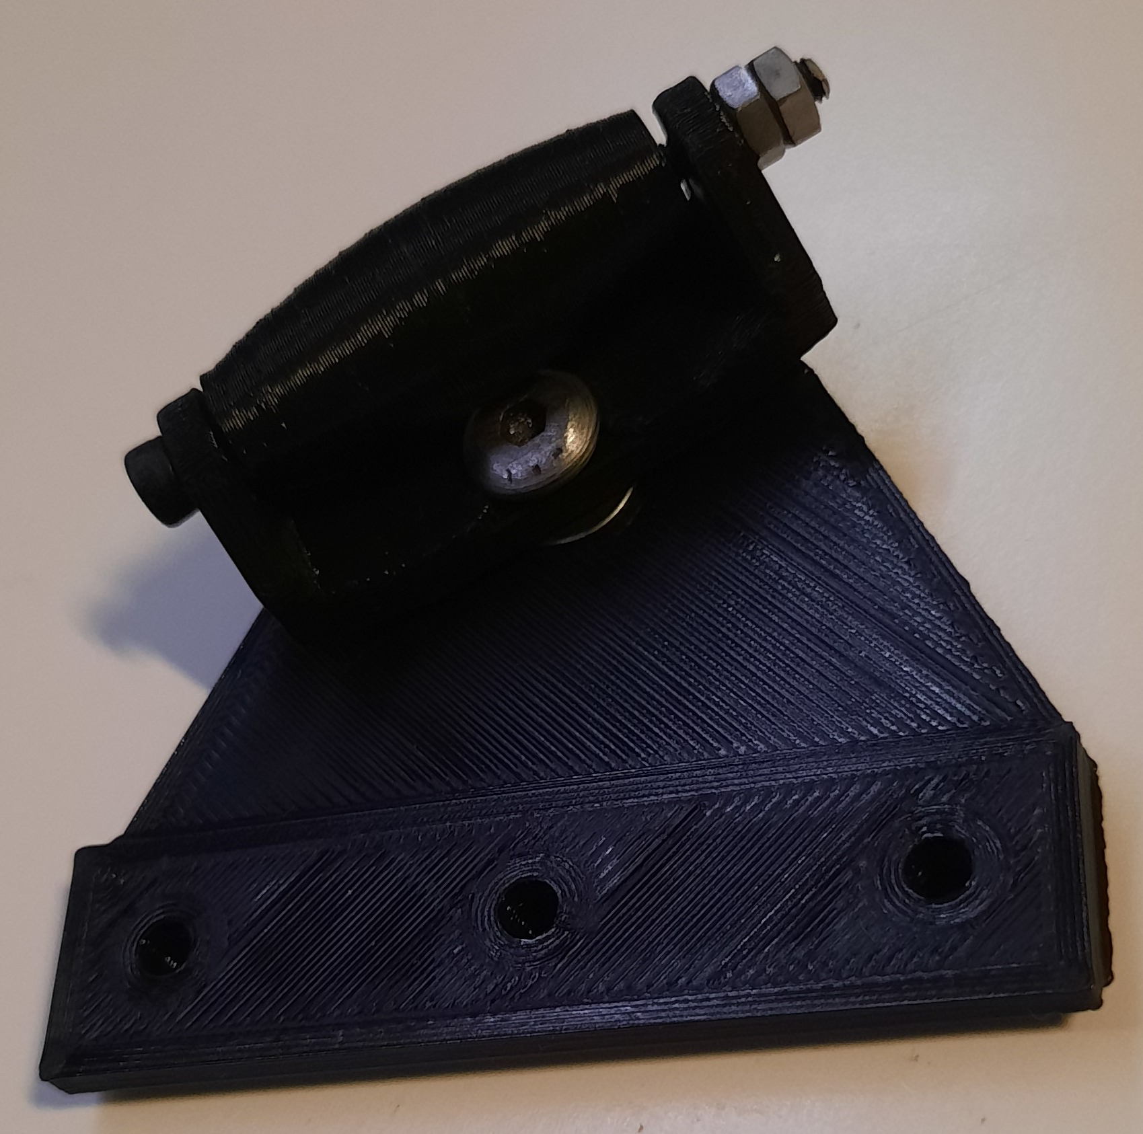
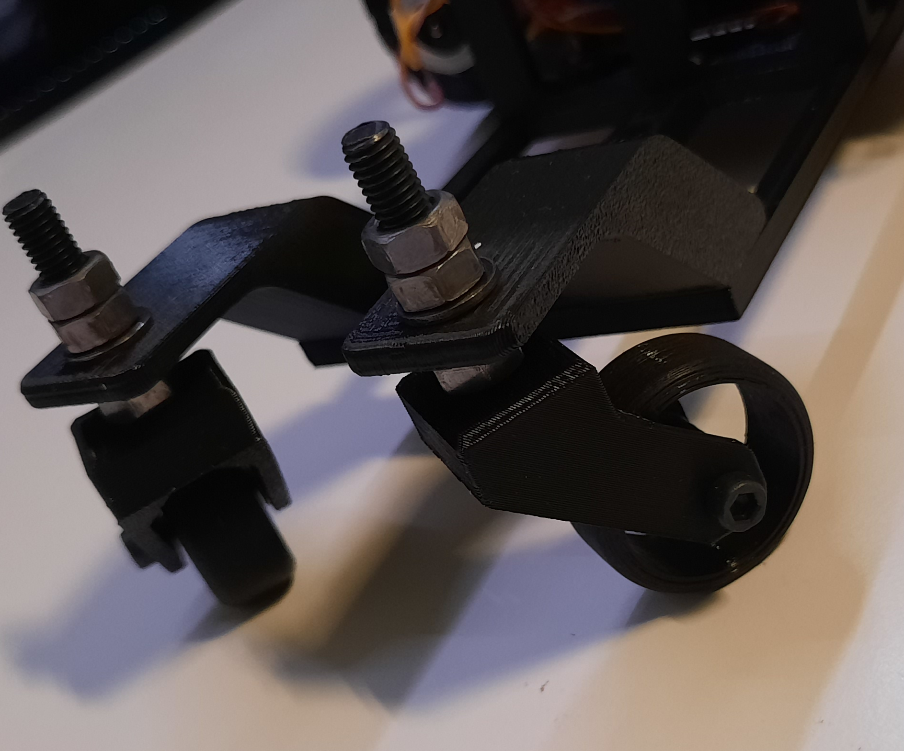
Design Prozess
Freilaufrolle V1
Freilaufrolle V2

Slide 17
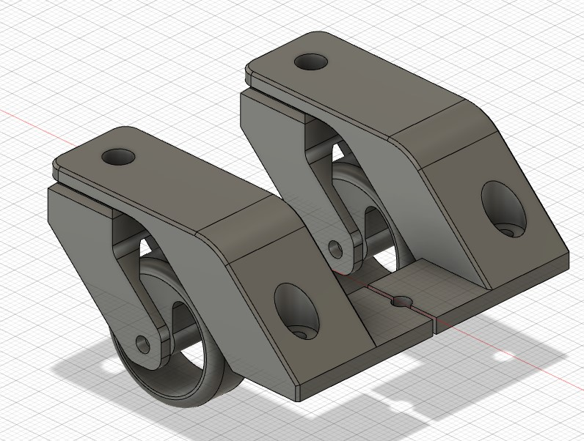
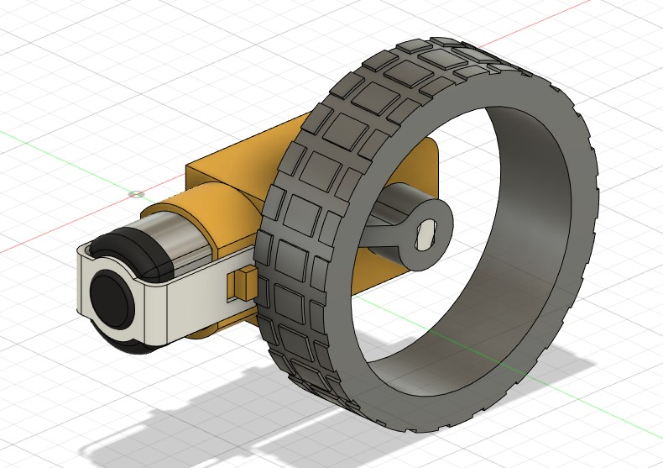
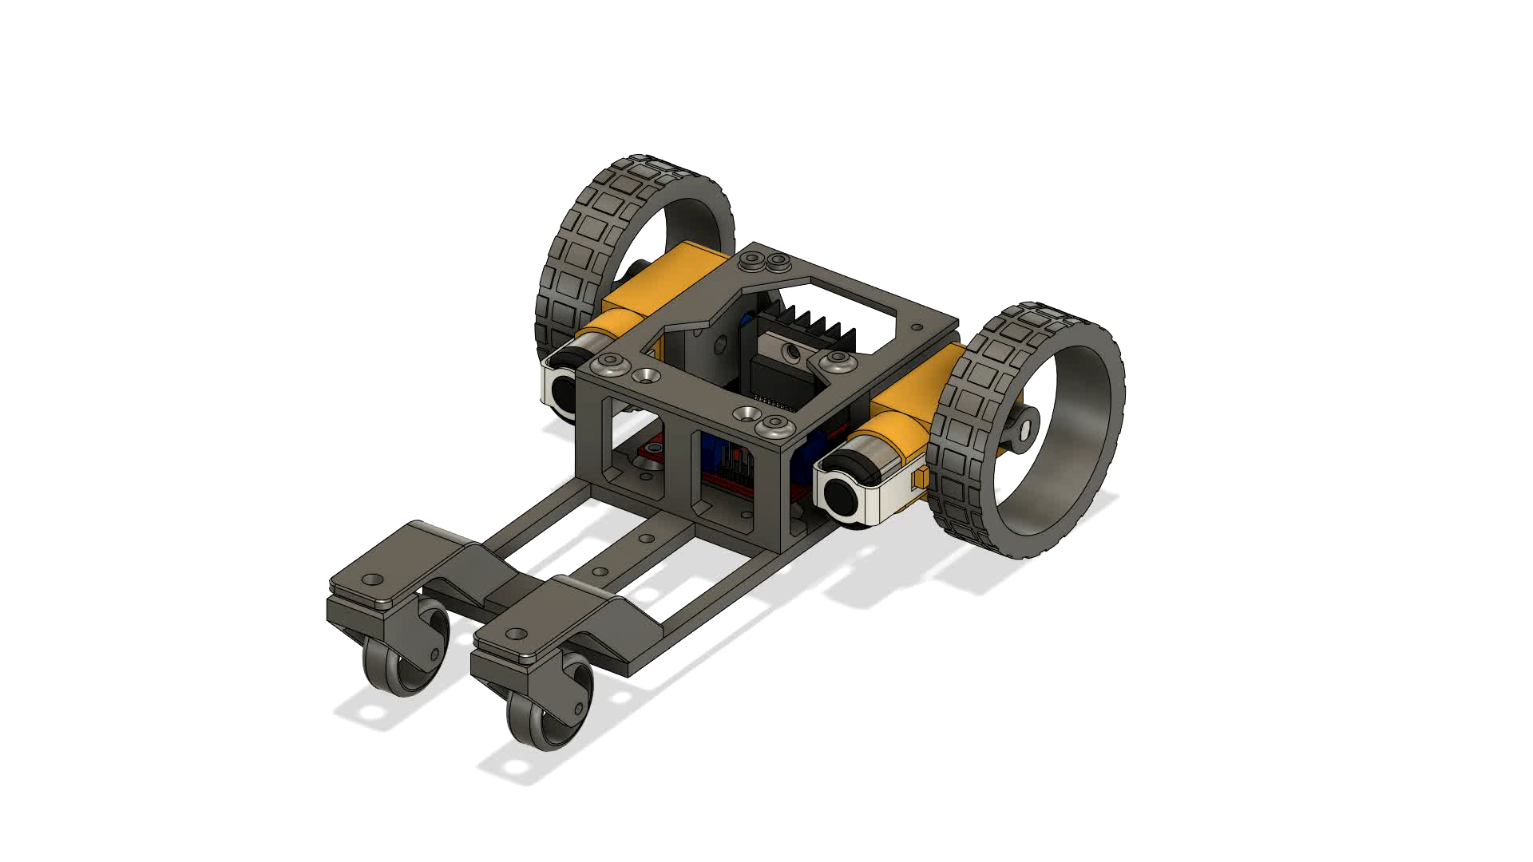
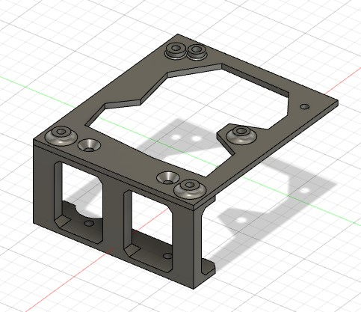
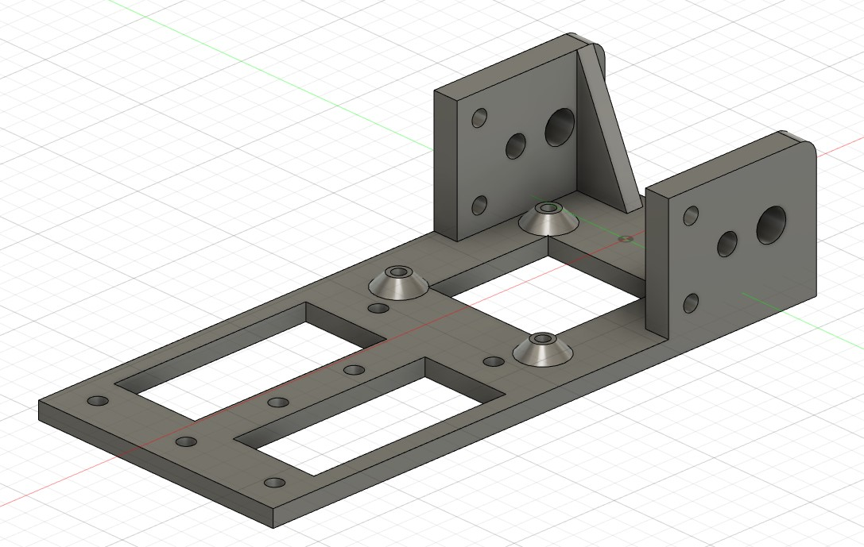
Design Prozess
Modularer Aufbau
Antrieb
Theoretisch frei wählbar solange er als differentialantrieb aufgebaut ist
Freilaufrolle
Ersetzbar durch andere Rollentypen oder erweiterbar durch Umweltsensoren
Hardware-Platform
Kompatibel mit ESP32 und Raspberry Pi
Fahrgestell
Erweiterbar durch Umweltsensoren

Slide 18
Probleme
Zeit
Pipeline
defekte ESP32

Slide 19
Vielen Dank

